Slide 1
USTVARI SVOJO ROŽO IZ DELOV RAZLIČNIH TRAVNIŠKIH RASTLIN

Slide 2
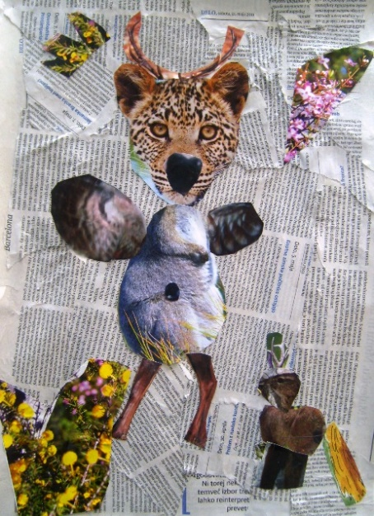
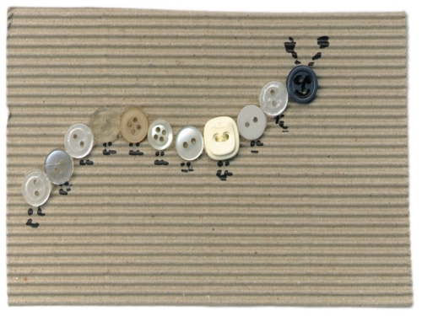
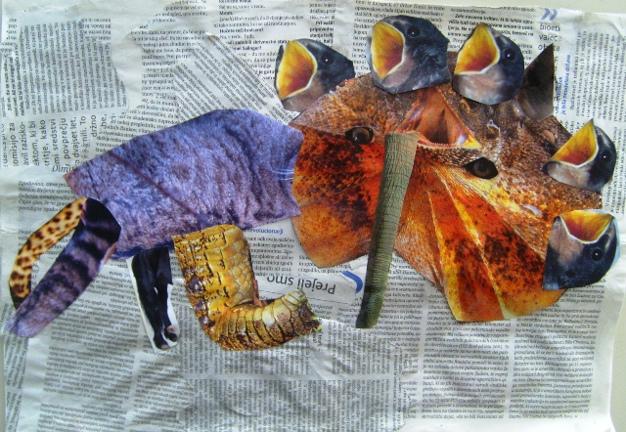
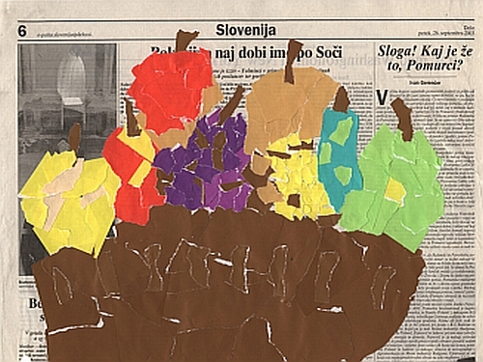
KOLAŽ - LEPLJENKA
Kolaž (iz francoščine coller – lepiti) je umetniško delo in hkrati ime tehnike. Kolaž je narejen kot sestavljanka iz različnih materialov ter oblik. Kolaž lahko vključuje izrezke iz časopisov, razne trakove, delčke barvnih ali ročno izdelanih papirjev, fotografije in dele le teh; ti so prilepljeni na papir, platno ali drugo podlago.

Slide 3
LIKOVNA NALOGA
Vaša likovna naloga bo, da boste iz delov rastlin (različnih travniških rastlin), ustvarili svojo rožo.
LIKOVNI MOTIV
Izdelali oz. sestavili boste „SVOJO ROŽO“. Zato se najprej sprehodite do bližnjega travnika in naberite različne rastline.

Slide 4
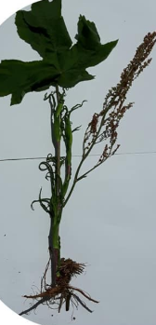
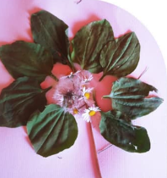
Uporabiš lahko vse dele rastline; tudi korenine.
Nato si pripraviš risalni list, lepilo in škarje.
Ne pozabi zaščititi mize s časopisnim papirjem.
Režeš različne dele rastlin in jih poskušaš
sestaviti v novo rastlino oz. rožo.
Ko si z ustvarjenim zadovoljen,
dele nalepiš z lepilom na risalni list.
Po končanem delu, svojo rožo še poimenuješ.

Slide 5
DELI RASTLIN NAJ BODO DOBRO ZALEPLJENI NA LIST
NAREDIŠ LAHKO TUDI OKVIR IZ DELOV RASTLIN
BODI POZOREN NA PODROBNOSTI
UPORABI RAZLIČNE RASTLINE IN DELE RASTLIN
BODI IZVIREN

Slide 6
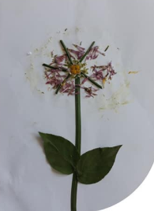
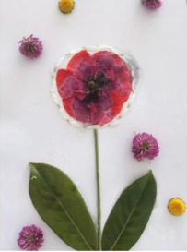
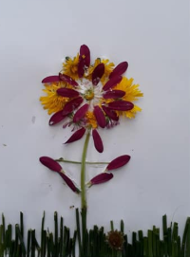
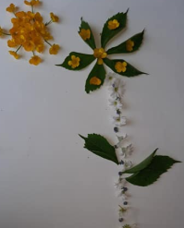
ŠE NEKAJ PRIMEROV…

Slide 7
